Slide 6
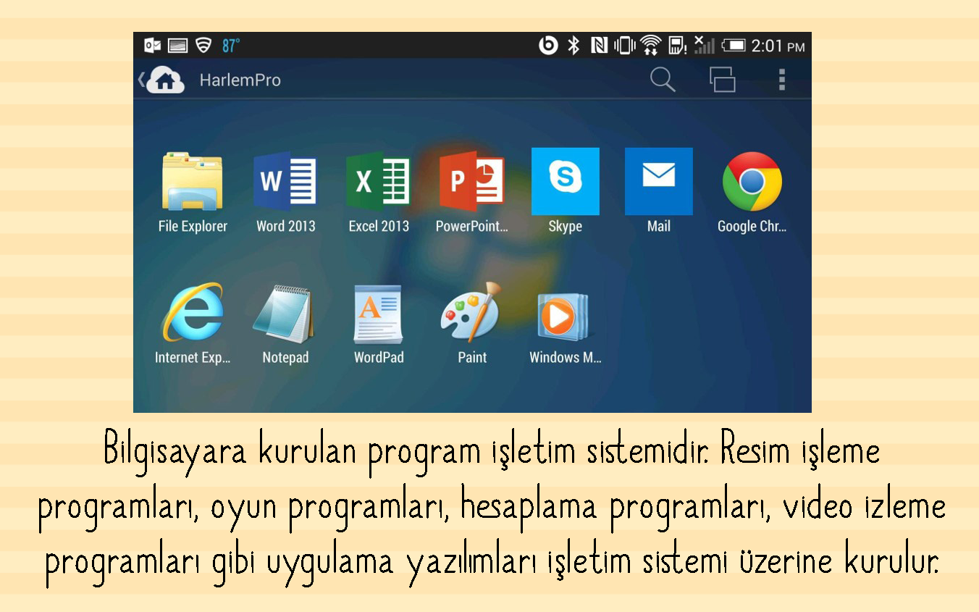

Slide 10
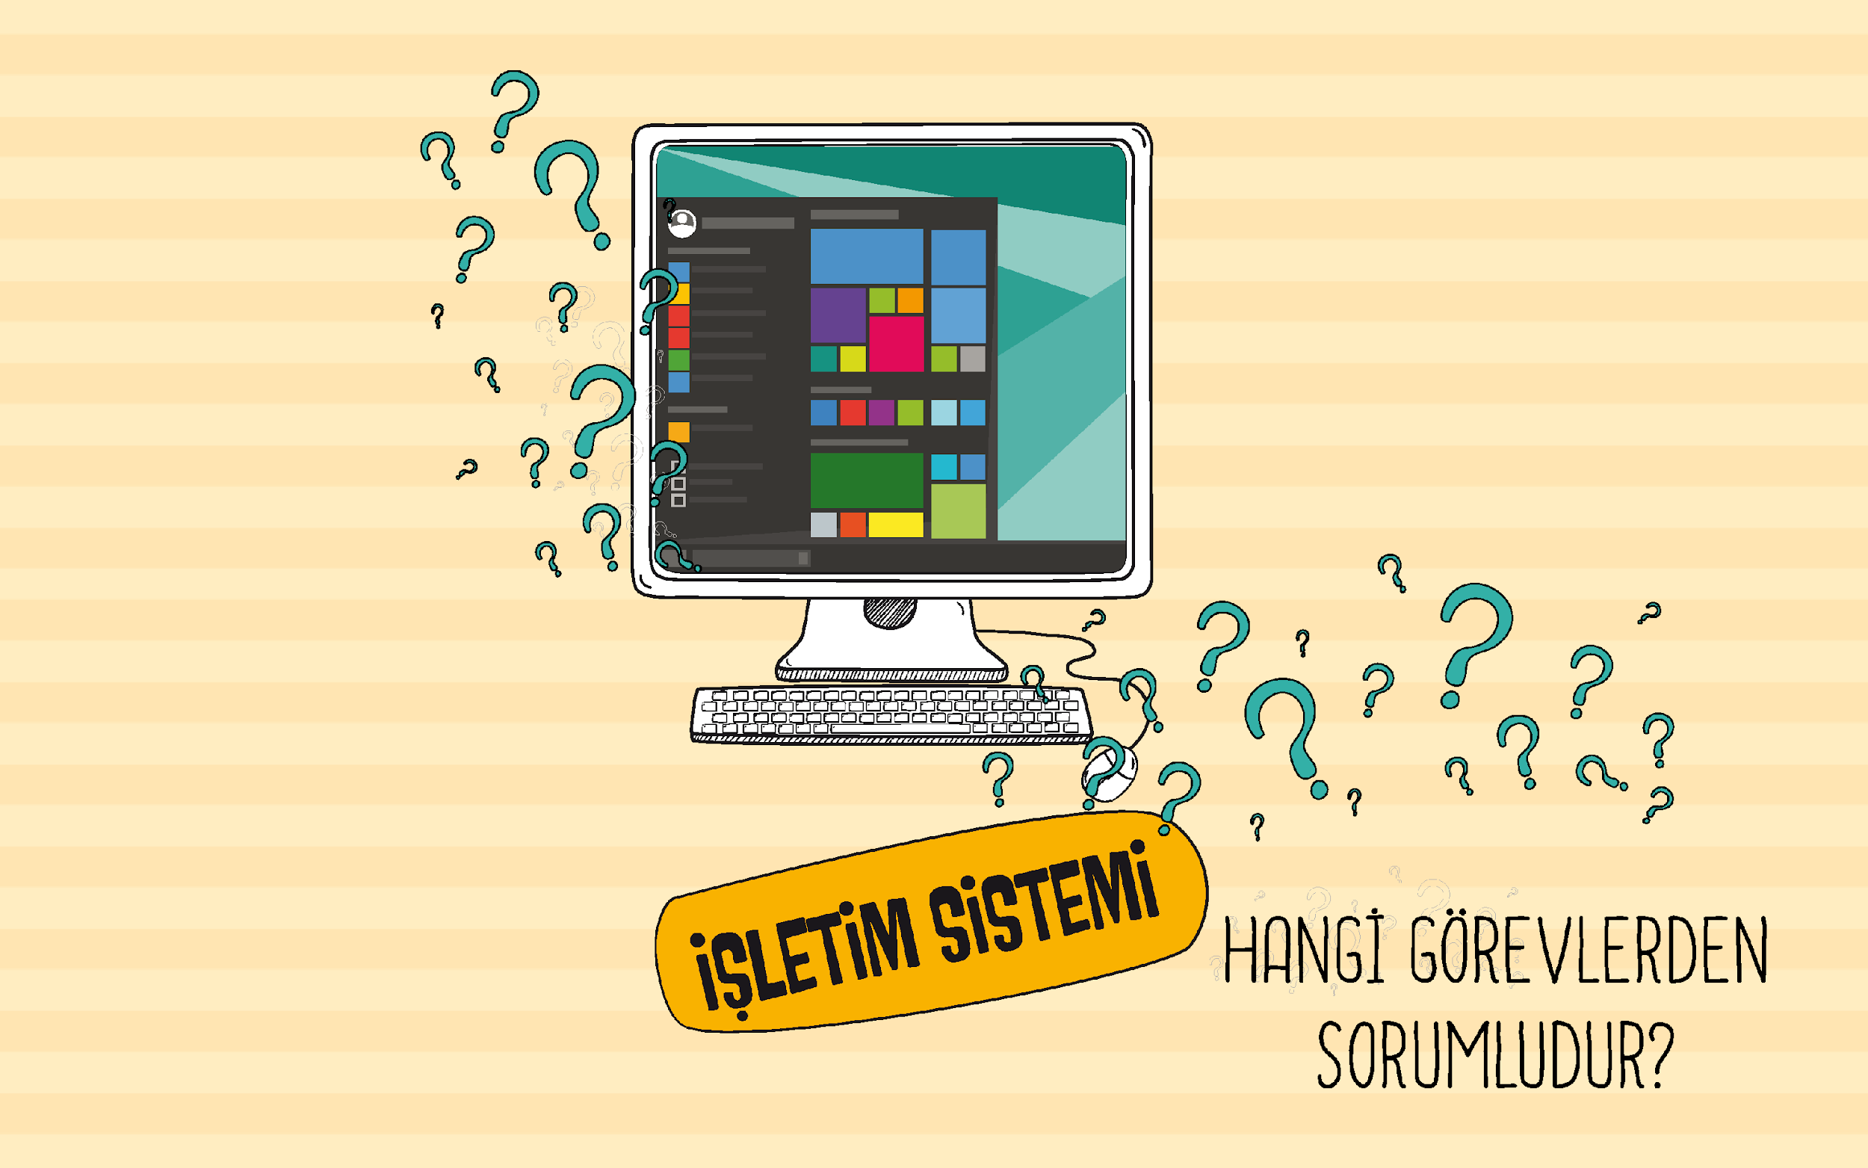

Slide 14
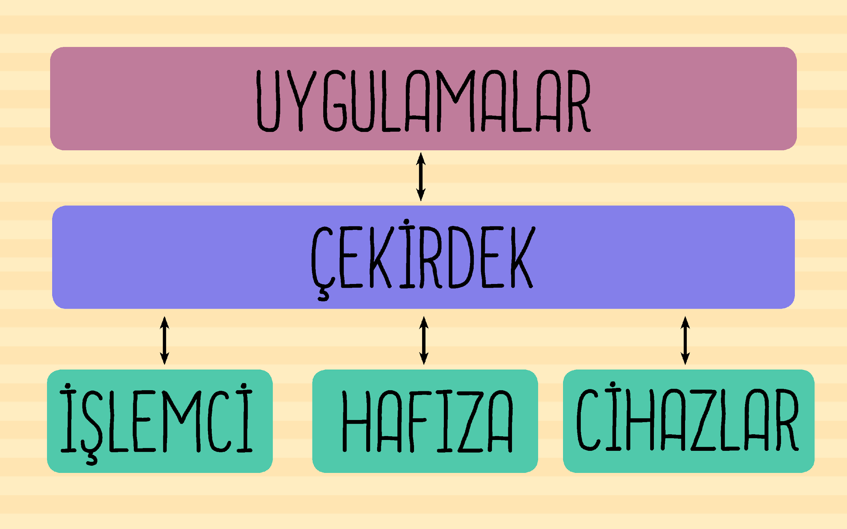

Slide 18
DİNLEDİĞİNİZ İÇİN TEŞEKKÜRLER
Bu sunum 6. sınıf Bilişim Teknolojileri ve Yazılım dersi kılavuz kitaptan yararlanarak hazırlanmıştır.

